Slide 1
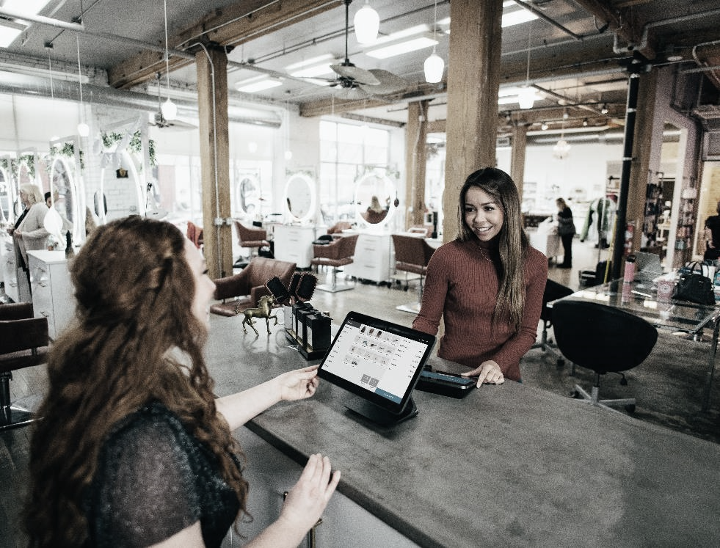

Modul 1
Überwindung sozioökonomischer Herausforderungen für den Erfolg von Unternehmern mit vielfältigem kulturellem Hintergrund
www.ingrow-project.eu
Diese Ressource ist lizenziert unter CCBY 4.0

Slide 2
INHALTSVERZEICHNIS
01
Sozioökonomische Herausforderungen für Unternehmer mit vielfältigem kulturellem Hintergrund
02
Kulturelle Anpassung: Wie erreicht man sie und bleibt dennoch authentisch?
03
Entwicklung wirksamer Strategien für Networking und Mentoring
04
Ermittlung von Möglichkeiten zur sozialen und wirtschaftlichen Integration
05
Soziale und persönliche wirtschaftliche Ziele
Hinweis: Aus Gründen der besseren Lesbarkeit wird in diesem Dokument das generische Maskulinum verwendet. Sämtliche Personenbezeichnungen gelten gleichermaßen für alle Geschlechter.
2

Slide 3

ABSCHNITT
01
Sozioökonomische Herausforderungen für Unternehmer mit Migrationshintergrund

Slide 4

Einwanderung und Unternehmertum
Untersuchungen zeigen, dass Zuwanderer eine höhere Bereitschaft zur unternehmerischen Tätigkeit haben als Einheimische. Allerdings haben Zuwanderer statistisch gesehen geringere Erfolgsaussichten in den weiteren Phasen der Unternehmensgründung. Dies könnte daran liegen, dass Unternehmer mit Migrationshintergrund bei der Gründung und Entwicklung eines Unternehmens oft auf mehr Hindernisse stoßen als Einheimische..¹
1 Munich Personal RePEc Archive Immigration and entrepreneurship in Europe: cross-country evidence Riillo, Cesare Fabio Antonio and Peroni, Chiara STATEC Research, STATEC 12 September 2022

Slide 5

Laut der erwähnten Studie von Riillo und Peroni von STATEC Research aus dem Jahr 2022 sind Zuwanderer aus Nicht-EU-Ländern in Europa stärker daran interessiert, ein Unternehmen zu gründen, als Zuwanderer aus der EU, aber sie stehen vor großen Herausforderungen, die ihren Erfolg beeinträchtigen. Je länger die Einwanderer bleiben, desto ähnlicher wird ihr Geschäftsverhalten dem von Nicht-Einwanderern. Auch wenn Nicht-EU-Zuwanderer gerne gründen, sind sie aufgrund von verschiedenen Hürden nicht so erfolgreich wie ihre Kollegen aus der EU.
Die Studie zeigt, dass die Wahrscheinlichkeit, ein Unternehmen zu gründen, sinkt, je länger die Zuwanderer bleiben. Obwohl Zuwanderung gut für die Wirtschaft ist, stoßen viele Unternehmer mit Migrationshintergrund auf Hindernisse, die sie davon abhalten, ihr Potenzial voll auszuschöpfen. Die Überwindung dieser Hindernisse ist entscheidend für die Erschließung wirtschaftlicher Vorteile, die Förderung von Innovationen und die Verbesserung der Akzeptanz von Zuwanderern in Europa.
Ergebnisse der Forschung

Slide 6


Die Herausforderungen meistern
Wenn Menschen mit Migrationshintergrund in die Lage versetzt werden, Hindernisse zu überwinden, fördert dies das Wirtschaftswachstum und den gemeinsamen Wohlstand. Eine erfolgreiche Steuerung kommt nicht nur den einzelnen Unternehmern zugute, sondern bereichert auch die Gesellschaft, indem sie Vielfalt und Inklusivität fördert.
Vielfalt ist der Motor für Erfindungen. Sie bringt Kreativität hervor, die die Welt bereichert.
Justin Trudeau, Premierminister von Kanada

Slide 7

Was sind die sozioökonomischen Herausforderungen für Unternehmer mit Migrationshintergrund?
Herausforderungen
Kulturelle Barrieren
Zugang zu finanziellen Ressourcen
Rechtliche und regulatorische Herausforderungen
Diskriminierung und Vorurteile
Begrenzte soziale Netzwerke
Bildungs- und Qualifikationsdefizit
Zugang zu Marktinformationen
Gesundheitswesen und soziale Dienste
Wohnen und Lebenshaltungskosten
Familie und soziale Integration
Technologie und Infrastruktur
7
7

Slide 8

Was sind die sozioökonomischen Herausforderungen für Unternehmer mit Migrationshintergrund?
Was sagt die Politik?
Der EU-Rahmen für die Integration zielt darauf ab, die soziale und wirtschaftliche Eingliederung von Drittstaatsangehörigen zu fördern.
Programme wie die Europäischen Struktur- und Investitionsfonds (ESIF) können die Förderung des Unternehmertums, insbesondere für Randgruppen, beinhalten.
Die Richtlinie zur Gleichbehandlung ohne Unterschied der Rasse und die Richtlinie zur Gleichbehandlung im Bereich der Beschäftigung sind Rechtsinstrumente zur Bekämpfung der Diskriminierung aus Gründen der Rasse oder der ethnischen Herkunft.
8
8

Slide 9

Was sind die sozioökonomischen Herausforderungen für Unternehmer mit Migrationshintergrund?
Was sagt die Politik?
Die Europäische Agenda für Erwachsenenbildung und die Europäische Agenda für neue Kompetenzen zielen darauf ab, die Fähigkeiten der europäischen Arbeitskräfte, einschließlich der Menschen mit Migrationshintergrund, zu verbessern.
Die EU unterstützt Forschung und Datenerhebung durch Programme wie Horizon 2020, die in die politische Entscheidungsfindung einfließen, einschließlich Initiativen in Bezug auf Migration und Unternehmertum.
Das Europäische Migrationsnetzwerk (EMN) erleichtert den Informationsaustausch und die Zusammenarbeit zwischen den EU-Mitgliedstaaten in migrationsbezogenen Fragen. Es gibt Koordinierungsmechanismen, um einen kohärenten Ansatz für Migration und Integration zu gewährleisten.
9
9

Slide 10




Übung zur Selbstreflexion: Identifizierung persönlicher sozioökonomischer Herausforderungen
Was wird benötigt?
Plakatkarton, Zeitschriften, Stifte, Papier
Ziel
Hilft bei der Visualisierung von Zielen, der Verfolgung von Meilensteinen und der strategischen Planung Ihres Planes
Ergebnis
Ein visuelles und praktisches Instrument, das eine klare Momentaufnahme liefert und als greifbarer Fahrplan für die Selbstreflexion dient, der Ihnen hilft, Fortschritte zu verfolgen, verbesserungswürdige Bereiche zu ermitteln und die sozioökonomischen Herausforderungen strategisch zu bewältigen
Anweisungen
Vision Board: Sammeln Sie Bilder, die Ihre Ziele darstellen und ordnen Sie sie auf einer Tafel an.
Zeitleiste: Zeichnen Sie eine Zeitleiste, markieren Sie Meilensteine und reflektieren Sie den Fortschritt.
Bestandsaufnahme der Ressourcen: Auflistung von Fähigkeiten, Wissen und Unterstützungsnetzwerken.
Stresszonen und Bewältigung: Stellen Sie Stressbereiche dar, skizzieren Sie Bewältigungsstrategien.
Sprachbaum: Zeichnen Sie einen Baum für Kommunikationsaspekte, thematisieren Sie Sprachbarrieren.

Slide 11
Beispiele für sozioökonomische Herausforderungen
Druck zum Überleben und Erfolg: Menschen mit Migrationshintergrund haben täglich damit zu kämpfen, ihren Lebensunterhalt zu bestreiten, einen festen Arbeitsplatz zu finden und finanzielle Stabilität zu erreichen.
Stereotypisierung und Stigmatisierung: Stellen Sie sich vor, Sie bewegen sich in einem Umfeld, in dem gesellschaftliche Erwartungen und Vorurteile den Erfolg behindern - es ist, als ob Sie versuchen, in ein Puzzle zu passen, bei dem einige Teile nicht zu passen scheinen. So fühlen sich Menschen, die in ein anderes Land auswandern, häufiger.
Sozialräumliche und sozioökonomische Ausgrenzung: Dazu gehört das Gefühl, geografisch und wirtschaftlich ausgegrenzt zu sein. Der Kampf beinhaltet den Wunsch nach Eingliederung in den sozialen und wirtschaftlichen Bereich.
Akzeptanz durch lokale Unternehmer: Sich in die Gruppe der lokalen Unternehmer einzufügen, ist häufig nicht einfach. Es geht nicht nur darum, bestimmte Fähigkeiten zu besitzen, sondern auch darum, andere davon zu überzeugen, dass sie über das Etikett hinwegsehen können.
11

Slide 12
Wie kann eine verbesserte sozioökonomische Situation für Menschen mit Migrationshintergrund zu mehr Innovation und Möglichkeiten für Unternehmen führen?
Die Anhebung des sozioökonomischen Status von Menschen mit Migrationshintergrund fördert ein Umfeld für innovative Ideen und erweiterte Geschäftsmöglichkeiten. Ihre vielfältigen Perspektiven, Erfahrungen und Fähigkeiten bereichern die unternehmerische Landschaft.
Die Förderung der Inklusion im unternehmerischen Bereich eröffnet ein breiteres Spektrum an kreativen Lösungen und trägt zu neuen Ideen und Ambitionen bei.
Die Förderung von Menschen mit Migrationshintergrund bereichert nicht nur das kulturelle und wirtschaftliche Gefüge, sondern bringt auch die Gesellschaften voran, indem sie die Innovationen aufgreift, die sich aus einer integrativeren und wirtschaftlich gestärkten Bevölkerung ergeben.
12

Slide 13

ABSCHNITT
02
Kulturelle Anpassung:
Wie erreicht man sie und bleibt dennoch authentisch?

Slide 14

WAS IST KULTURELLE ANPASSUNG?
Kulturelle Anpassung ist die Anpassung von Verhaltensweisen, Werten und Gebräuchen, um sich auf eine neue Kultur einzulassen und das Verständnis und die Beziehungen zu fördern. Dazu gehört die Anpassung an die Normen der Gastkultur in Bezug auf Lebensstil, Kommunikation und soziale Praktiken.

Slide 15
Was ist kulturelle Anpassung?
Dieser dynamische Prozess ist unerlässlich, um sich in einer vielfältigen sozialen Landschaft zurechtzufinden, das gegenseitige Verständnis zu fördern und erfolgreiche Beziehungen zwischen Menschen mit unterschiedlichem kulturellen Hintergrund aufzubauen.
Die kulturelle Anpassung variiert von Gesellschaft zu Gesellschaft aufgrund der unterschiedlichen Normen, Werte und Erwartungen, die jedes kulturelle Umfeld prägen.
Bei der kulturellen Anpassung geht es nicht um eine komplette Transformation, sondern um die Bewahrung der eigenen Identität bei gleichzeitiger Übernahme von Elementen der neuen Kultur. Sie erfordert Flexibilität, Aufgeschlossenheit und Einfühlungsvermögen, um kulturelle Unterschiede zu überbrücken und eine harmonische Koexistenz in multikulturellen Umgebungen zu fördern.
15

Slide 16
FALLSTUDIE: Kulturelle Integrationsdynamik von afghanischen Geflüchteten in Schweden
In einer Studie aus dem Jahr 2019 wurde untersucht, wie sich afghanische Flüchtlinge in Schweden authentisch an die schwedische Kultur anpassen. Die Teilnehmer waren offen für Integrationsangebote, welche eine gemeinsame Gemeinschaftsidentität fördern. Faktoren wie Alter, Bildung, Nähe zur Aufnahmegesellschaft, Geschlecht und Migrationsgründe beeinflussen die Anpassung, wobei sich jüngere, gebildete Personen und Frauen schneller anpassen. Zu den praktischen Schritten gehörten Gruppentreffen, Teilnahme an Festen und das Erlernen der schwedischen Sprache. Der Erfolg hängt von einer aktiven Beteiligung der schwedischen Gemeinschaft ab, die den Geflüchteten Unterstützung für eine authentische Anpassung bietet. Die Studie ermutigt zu einem ganzheitlichen Ansatz für die kulturelle Integration und kritisiert dabei auch die Segregation in bestimmte Wohngebiete, die die Integration behindern.
Sie hebt hervor, dass man sich kulturell anpassen und gleichzeitig seiner Identität treu bleiben kann und betont die Zusammenarbeit zwischen Menschen mit Migrationshintergrund und der aufnehmenden Gesellschaft.²
2 Anaraki, A.K. (2017) Cultural Integration: The Case of Afghan Refugees in Sweden Peace and Development Studies. Linnaeus University.
16

Slide 17
DIE KULTURELLE ANPASSUNGSKURVE
Die kulturelle Anpassungskurve veranschaulicht die emotionale Entwicklung von Menschen, die sich an eine neue Kultur anpassen. Diese Darstellung zeigt, dass die Eingewöhnung in eine neue Kultur kein geradliniger Prozess ist, sondern eher nichtlinear und dynamisch. Sie kann kompliziert sein und sich stark verändern, was gleichwohl auf die Schwierigkeiten und positiven Aspekte der Anpassung an eine neue Kultur hinweist.

Slide 18
DIE KULTURELLE ANPASSUNGSKURVE
POSITIVE EMOTION
Anfangsphase
Anpassungsphase
- Alles scheint neu und anders zu sein
- Aufregung, ähnlich als wäre man ein Besucher
- Motiviert zu lernen
- Hält lange an, wenn die Anpassung einfach ist.
- Frustration lässt nach, Kompetenz in der lokalen Kultur wächst
- ein Zuhause geschaffen, den Alltag gemeistert und neue Freunde gefunden
- Ausgewogenes Leben
NEUTRAL
NEGATIVE EMOTION
ANFANG
FRUSTRATION
ANPASSUNG
Frustrationsphase
- Sprachliche und kulturelle Barrieren frustrieren
- Sehnsucht nach dem Vertrauten
- Überzeugung von der neuen Kultur sinkt
- Übergang zum Ortsansässigem

Slide 19


Kulturschock und der kulturelle Anpassungszyklus
Wenn Sie mehr über die kulturelle Anpassungskurve erfahren möchten, sehen Sie sich dieses VIDEO an!

Slide 20

AUTHENTIZITÄT
Der Spagat zwischen Anpassung und Authentizität setzt voraus, dass man kulturelle Nuancen versteht, ohne seine Identität zu verlieren. Seien Sie aufgeschlossen, denn echte kulturelle Anpassung bedeutet, einen Mittelweg zu finden zwischen der Annahme von Neuem und der Beibehaltung der eigenen Identität in einer vielfältigen Welt.

Slide 21
Aktivität zur kulturellen Anpassung: Kulturelle Unterschiede annehmen und dabei sich selbst treu bleiben
Kultur-Collage: Die Teilnehmer können mit verschiedenen Materialien, die mit ihrer kulturellen Identität in Verbindung stehen, Collagen erstellen. Diese praktische Aktivität lässt die Teilnehmer Vielfalt als Stärke begreifen und fördert einen kreativen und authentischen Austausch kultureller Geschichten innerhalb der Gruppe.

Slide 22



Bekennen Sie sich zu Ihren Grundwerten
Halten Sie an den Prinzipien und Überzeugungen fest, die Ihnen wichtig sind. Nutzen Sie Ihre Grundwerte als Fundament und lassen Sie sich bei Ihren Entscheidungen und Handlungen von ihnen leiten.
Kulturelle Identität bewahren
Feiern Sie und nehmen Sie an Aktivitäten teil, die Ihren kulturellen Hintergrund widerspiegeln. Die Verbundenheit mit den eigenen Wurzeln hilft, das Gefühl der Identität zu bewahren.
Verständnis, nicht völlige Angleichung
Bemühen Sie sich, die neue Kultur zu verstehen, anstatt sich völlig zu anzugleichen. Bringen Sie Aspekte ein, die mit Ihren Werten übereinstimmen und bewahren Sie gleichzeitig Ihr authentisches Selbst.
22

Slide 23

ABSCHNITT
03
Entwicklung wirksamer Strategien für Networking und Mentoring

Slide 24
Über die Vernetzung als Gründer mit vielfältigen kulturellen Hintergründen
Als Gründer mit Migrations- oder ethnischem Minderheitenhintergrund Netzwerke zu knüpfen, erfordert die Überwindung kultureller Barrieren, den Aufbau von Kontakten in einem neuen Umfeld und die Bewältigung besonderer Herausforderungen, um ein unterstützendes berufliches Netzwerk aufzubauen.
24

Slide 25

Mögliche Quellen der Vernetzung
Die Nutzung dieser konkreten Quellen kann die Vernetzung und die Schaffung von Verbindungen erleichtern. Durch die Zusammenarbeit und Unterstützung wird es einfacher, sich im unternehmerischen Umfeld zurechtzufinden. Dies trägt dazu bei, die unternehmerische Entwicklung zu fördern und zu erleichtern.
Lokale Handelskammern
Netzwerkveranstaltungen für Unternehmen, die von (ethnischen) Minderheiten geführt werden
Spezifische LinkedIn- und Branchenforen
Mentoring-Programme für Unternehmer aus Minderheiten
Workshops zum Unternehmertum auf Gemeindeebene
Regierungsinitiativen für kleine Unternehmen
Vielfältige Co-Working-Spaces

Slide 26


FALLSTUDIE: EKE-Gruppe
Die Gruppe EKE (Entrepreneurship & Knowledge Exchange) ist eine Initiative von Outside Media & Knowledge mit dem Ziel, einen Raum für den Wissensaustausch in den Bereichen Unternehmertum, nicht-formale Erwachsenenbildung und Empowerment durch berufliche und persönliche Entwicklung von Fähigkeiten und Netzwerken zu schaffen.

Slide 27

FALLSTUDIE: EKE-Gruppe - jedes Treffen konzentriert sich auf ein anderes Thema oder eine andere Fähigkeit

Slide 28
FALLSTUDIE: EKE-Gruppe
Als Ort der Freundlichkeit, der gegenseitigen Unterstützung, des Lernens und der nützlichen Informationen ist diese Gruppe inklusiv und heißt unterschiedliche Menschen willkommen, mit dem Ziel, einen sinnvollen Austausch von Wissen und Ressourcen zu ermöglichen. Sie wollen den Fortschritt von kleinen und mittelständischen Unternehmern fördern, insbesondere von solchen, die aufgrund der Sprache oder anderer Hindernisse in Deutschland Schwierigkeiten haben.
Durch den gegenseitigen Austausch nützlicher Ressourcen im Zusammenhang mit den Themen Unternehmertum, persönliche Entwicklung und berufliches Wachstum, dient diese Gruppe als hervorragendes Beispiel für eine Vernetzungs-möglichkeit für alle mit einem weniger starken Netzwerk. Sie schafft auch ein ermutigendes und inspirierendes Umfeld für diejenigen, die auf ihrem Weg Motivation brauchen.

Slide 29

BEDEUTUNG VON MENTOREN
Mentorenschaft ist besonders wichtig, da Menschen mit Migrationshintergrund in einem ihnen unbekannten Geschäftsumfeld oft vor besonderen Herausforderungen stehen. Ein Mentor gibt ihnen zusätzlichen Auftrieb, indem er ihnen Anleitung, Einblicke und ein Unterstützungsnetzwerk bietet, das Ihnen hilft, sich in kulturellen Nuancen zurechtzufinden, auf Ressourcen zuzugreifen und Hindernisse zu überwinden, was letztlich ihre Erfolgschancen erhöht.
Ein Mentor ist jemand, der es Ihnen ermöglicht, die Hoffnung in sich selbst zu sehen.
Oprah Winfrey
29
29

Slide 30
ÜBUNG: Simulation von Netzwerken und Mentorenschaft: Aufbau eines Unterstützungsnetzwerks
In dieser Simulation schlüpfen die Teilnehmer in die Rolle von Unternehmern, die vor der doppelten Herausforderung stehen, ein Unternehmen zu gründen und sich in einer neuen kulturellen Umgebung zurechtzufinden. Die Übung umfasst Szenarien, die kulturelle Nuancen, Sprachbarrieren und die einzigartigen Perspektiven widerspiegeln.
Durch interaktive Rollenspiele üben die Teilnehmer kultursensible Netzwerkstrategien, die das Verständnis und die Zusammenarbeit fördern. Die Simulation ermutigt die Teilnehmer, ihre einzigartigen Erfahrungen zu nutzen, während sie Verbindungen aufbauen und die Stärke der Vielfalt hervorheben.
Durch die Auseinandersetzung mit der Komplexität des Andersseins als Unternehmer mit Migrationshintergrund soll diese Übung den Teilnehmern die Fähigkeiten vermitteln, die sie benötigen, um sinnvolle Verbindungen zu knüpfen, die Integration zu fördern und in einem multikulturellen Geschäftsumfeld erfolgreich zu sein.

Slide 31
ABSCHNITT
04
Ermittlung von Möglichkeiten zur sozialen und wirtschaftlichen Integration

Slide 32
FALLSTUDIE: INTEGREAT
Integreat, eine digitale Integrationsplattform, ist eine tolle Anlaufstelle, wenn es darum geht, Chancen für die soziale und wirtschaftliche Integration von Menschen mit Migrationshintergrund in Deutschland zu erkennen. Sie wird von über 100 Kommunen genutzt und revolutioniert mit ihrer mehrsprachigen Oberfläche den Informationszugang für Neuankömmlinge, bietet lokalisierte Einblicke und vereinfacht komplizierte Prozesse.

Slide 33
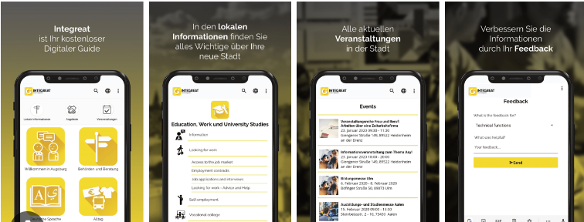
FALLSTUDIE: INTEGREAT (www.integreat.app)
Die App erleichtert nicht nur eine reibungslosere Integration, sondern dient auch als wichtiges Instrument für Menschen mit Migrationshintergrund, um Zugang zu lokalen Dienstleistungen und wirtschaftlichen Möglichkeiten zu erhalten.
Durch sein anpassungsfähiges und integratives Design hilft Integreat Menschen, sich in komplexen Umgebungen zurechtzufinden
und bietet Einblicke in lokale Dienstleistungen und wirtschaftliche Möglichkeiten.
Der Nutzen spiegelt sich in über 3 Millionen Nutzern pro Jahr sowie dem erfolgreichen Einsatz in über 60 Städten wider und zeigt, wie gut das Programm Menschen mit Migrationshintergrund auf ihrem Integrationsweg unterstützt.
Durch Initiativen zur digitalen Kompetenzentwicklung und zur Erstellung integrativer Inhalte trägt es aktiv zur Ermittlung und Verwirklichung sozialer und wirtschaftlicher Chancen bei und setzt damit einen Meilenstein bei technologiegestützten Lösungen für eine gelungene Integrationsarbeit.

Slide 34
Analyse des lokalen wirtschaftlichen und sozialen Ökosystems - Erkennen von Chancen
Um Chancen auf dem unternehmerischen Weg von Menschen mit Migrationshintergrund zu erkennen, ist ein erster wichtiger Schritt die Analyse des lokalen wirtschaftlichen und sozialen Ökosystems. Dazu gehört eine gründliche Untersuchung der Bedürfnisse der Gemeinschaft, der bestehenden Unternehmensnetzwerke und der Unterstützungsstrukturen.
Das Erkennen von Lücken bei Dienstleistungen oder Produkten, das Verstehen des lokalen Verbraucherverhaltens und das Aufzeigen von Bereichen, in denen Unternehmer mit Migrationshintergrund einen Beitrag leisten können, schafft Mehrwert.
Indem sie die einzigartigen Möglichkeiten innerhalb des lokalen Ökosystems erkennen und nutzen, können Unternehmer mit Migrationshintergrund Beziehungen knüpfen, das Engagement in der Gemeinschaft fördern und einen bedeutenden Beitrag zum sozialen und wirtschaftlichen Wohlstand leisten.
34

Slide 35
ABSCHNITT
05
Soziale und persönliche wirtschaftliche Ziele

Slide 36

ERFOLGSREZEPT: Soziale Ausrichtung
Soziale Ziele beziehen sich auf die Absichten und Bestrebungen eines Unternehmers, durch sein Wirtschaften positive soziale Auswirkungen zu erzielen und zum Wohl der Gesellschaft beizutragen. Diese Ziele gehen über rein wirtschaftliche oder finanzielle Interessen hinaus und betonen den Beitrag zur Gemeinschaft, das Engagement für soziale Gerechtigkeit, das Wohlergehen von Mitarbeitern und anderen Stakeholdern sowie die Förderung ethischer Prinzipien (z.B. Nachhaltigkeit).
Die Verknüpfung sozialer und persönlicher wirtschaftlicher Ziele auf dem unternehmerischen Weg führt nicht nur zu finanzieller Stabilität, sondern fördert auch das Engagement in der Gemeinschaft und schafft einen ganzheitlichen Rahmen für langfristigen Erfolg.
Schlüsselmerkmale sozialer Ziele:
Gemeinwohl
Nachhaltigkeit
Ethik und Verantwortung
Soziale Gerechtigkeit
Gesellschaftliches Engagement
36
36

Slide 37
Übung: Setzen und Erreichen sozialer Ziele mit Hilfe eines Kalenders mit lokalen und regionalen Veranstaltungen
Was wird benötigt?
Ein Kalender, digital oder physisch und Schreibmaterial.
Ziel
Ermutigen Sie dazu, sich soziale Ziele zu setzen und zu erreichen, indem Sie sich aktiv an lokalen und regionalen Veranstaltungen beteiligen
Ergebnis
Die Teilnehmer erhalten einen personalisierten Kalender mit anstehenden Veranstaltungen und Strategien zur Erreichung ihrer sozialen Ziele
Anweisungen
Stellen Sie eine Liste lokaler und regionaler Veranstaltungen zusammen, die Ihren persönlichen Interessen, Ihrem Engagement in der Gemeinde oder Ihrer beruflichen Vernetzung entsprechen. Geben Sie Datum, Uhrzeit und Ort an.
Definieren Sie anschließend spezifische soziale Ziele und legen Sie innerhalb eines bestimmten Zeitrahmens erreichbare Ziele fest.
Entwickeln Sie Strategien zur aktiven Teilnahme an den ausgewählten Veranstaltungen, um Ihre sozialen Ziele zu erreichen. Ziehen Sie Networking-Ansätze, Kommunikationstechniken oder Aktivitäten zur persönlichen Weiterentwicklung in Betracht.

Slide 38
Festlegung und Erreichung persönlicher wirtschaftlicher Ziele als Voraussetzung für die Geschäftstätigkeit
Das Erreichen persönlicher wirtschaftlicher Ziele ist von entscheidender Bedeutung und ebnet den Weg für unternehmerischen Erfolg. Sobald finanzielle Stabilität erreicht ist, werden Ressourcen für Unternehmensinvestitionen, Bildung, Kompetenzentwicklung und Kapital verfügbar. Das Erreichen wirtschaftlicher Meilensteine schafft Vertrauen bei der Kundschaft und ermöglicht es, mögliche unternehmerische Herausforderungen zu meistern. Das Erreichen persönlicher wirtschaftlicher Ziele schafft eine solide Grundlage, die kalkulierte Risiken und Chancen ermöglicht.
Diese Befähigung verbessert nicht nur ihr wirtschaftliches Wohlergehen, sondern auch ihre Fähigkeit, einen sinnvollen Beitrag zur breiteren Unternehmenslandschaft zu leisten und so ein integratives und dynamisches unternehmerisches Ökosystem zu fördern.

Slide 39
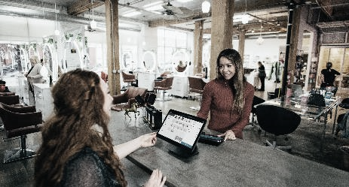


Testen Sie Ihr Verständnis von dem Thema “Überwindung sozioökonomischer Herausforderungen für den Erfolg von Unternehmern mit vielfältigem kulturellem Hintergrund“ mit unserer Übung!
QUIZ TIME!
39
39

Slide 40

1. Was sind einige der sozioökonomischen Herausforderungen für Unternehmer mit Migrationshintergrund?
Kulturelle Barrieren
Zugang zu finanziellen Ressourcen
Diskriminierung und Vorurteile
Alle oben genannten Punkte

Slide 41

2. Menschen mit Migrationshintergrund haben täglich damit zu kämpfen, ihren Lebensunterhalt zu bestreiten, einen festen Arbeitsplatz zu finden und finanzielle Stabilität zu erreichen. Dies ist ein Beispiel für welche sozioökonomische Herausforderung?
Druck zum Überleben und Erfolg
Stereotypisierung und Stigmatisierung
Sozialräumliche und sozioökonomische Ausgrenzung
Akzeptanz durch lokale Unternehmer

Slide 42

3. Kulturelle Anpassung ist die Anpassung von Verhaltensweisen, Werten und Gebräuchen, um sich auf eine neue Kultur einzulassen und das Verständnis und die Beziehungen zu fördern. Richtig oder falsch?
Richtig
Falsch

Slide 43

4. Welche dieser Phasen gehört NICHT zur kulturellen Anpassungskurve?
Frustrationsphase
Anpassungsphase
Einschlussphase
Anfangsphase

Slide 44

Auflösung - Richtige Antworten:
D
A
A
C

Slide 45

www.ingrow.eu
Folgen Sie uns!

